Slide 1
10주차 DS 회귀분석 팀과제
2018125054 이해찬
2019125071 최지운
2018125020 류호원

Slide 2
DataSet 선정
데이터 concrete_data.scv 사용
시멘트의 강도를 정하는 변수들의 집합 사용 예측변수 8개, Column 1033개
Cement
Blast Furnace Slag
Fly Ash
Water
Superplasticizer
Coarse Aggregate
Fine Aggregate
Age
Strength
Notes:
Cement : Cement량
Blast Furnace Slag : 용광로에서 발생하는 광재(용재, 슬래그)
Fly Ash : 생성된 재의 량
Water : 물이 들어간 량
Superplasticizer : 건조 후 시멘트의 강성
Coarse Aggregate : 시멘트 입자의 거친 성질의 부분
Fine Aggregate : 시멘트의 미세도 그리도
Age : 수리되고 난 후의 기간 또는 시간
Strength : 강도

Slide 3
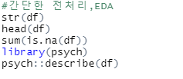
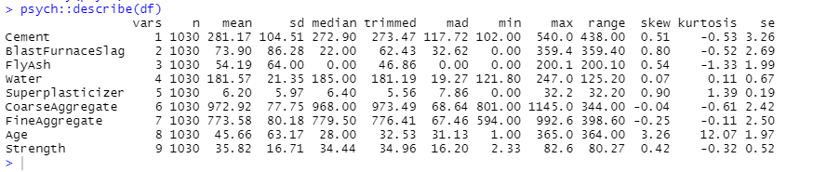
DataSet 전처리 및 EDA
데이터 전처리
결측치 0개
EDA

Slide 4
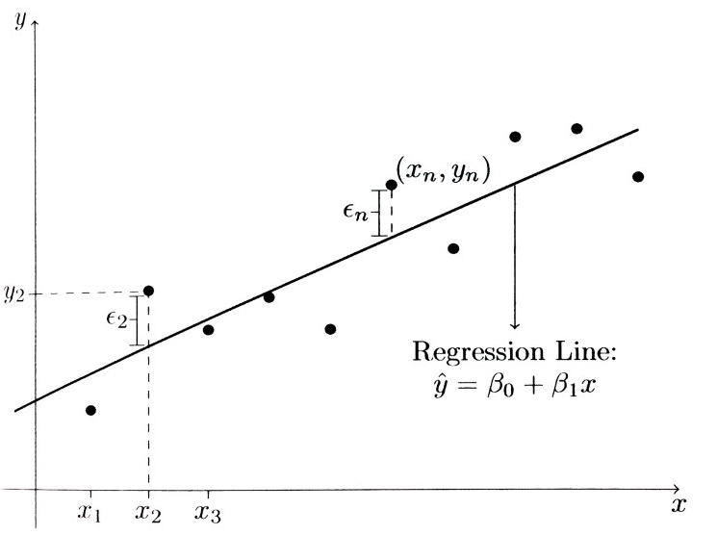
설명 회귀 모델 생성
회귀계수의 부호와 양에 대하여 해석
- 회귀계수란?
회귀분석에서 독립변수가 한 단위 변화함에 따라 종속변수에 미치는 영향력 크기를 회귀계수라고 한다.
- 독립변수가 증가함에 따라 종속변수도 증가하는
관계라면 회귀계수가 양수 값
- 독립변수가 증가함에 따라 종속변수는 반대로 작아지
는 관계라면 음수 값
Notes:
두 변수사이의 강한 상관관계에 의해 다중공선성문제가 발생할 수 있다.
다중공선성문제 발생 : 회귀분석에서 독립변수들 간에 강한 상관관계가 나타나는 문제
각 변수의 회귀계수는 어떠한 의미를 가지는가?
모델에 대한 설명력과는 무관함.
단지 비례관계(증감의 정도 및 방향)의 상수를 나타냄.
영향력이란 예측 변수와 목표변수와의 연관도를 나타낸다.
그럼으로 중요한 것은 p-value 값이며, 0.05보다 낮은 값들을 채택하여 귀무가설을 기각하고 모델은 유의미해 진다.

Slide 5
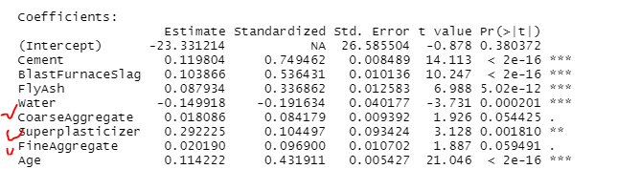
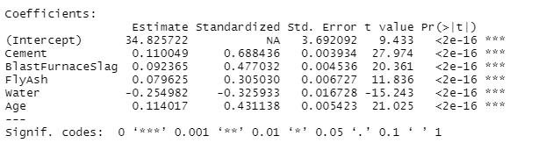
설명 회귀 모델 생성
회귀계수의 부호와 양에 대하여 해석
- 그럼으로 중요한 것은 p-value 값이며, 0.05보다 낮은 값들을 채택하여 귀무가설을 기각하고 모델은 유의미해 진다.
이를 기반으로 모델생성
좀 더 정확한 결과를 위해 P value가 0.001근처인 값들을 제거 (높은 값)

Slide 6
설명모델로써의 성능 측정
테스트 집합이 필요 없음
모델 설명을 목적으로써 TestSet과 TrainSet을 나누어 성능 측정 필요 X
모든 데이터에 대한 p-value값 및 회귀계수 측정을 통한 변수들 간의 상관관계 파악

Slide 7
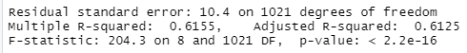
설명모델로써의 성능 측정
설명모델로써의 성능과 모델이 유의미한지를 테스트
summary(Model)
- R-squared : 회귀분석의 성능 평가 척도 중 하나로, 결정력(결정계수)라고도 합니다.
- 이론적으로는 0.6, 실무적으로는 0.4 이상이면 모델이 유의미하다고 봄
(R-squared: 0.6155, Adjusted R-squared: 0.6125)
- 위 모델은 뛰어난 선형 모델이자 설명모델로써 작용

Slide 8
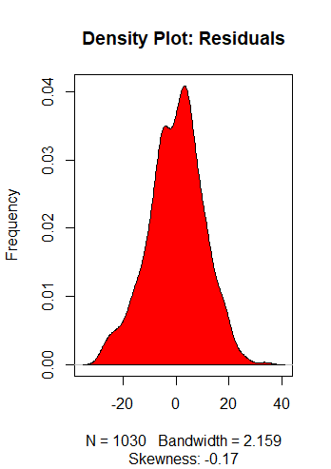
설명모델로써의 성능 측정
모델이 유의미한지를 테스트
회귀분석의 가정(assumptions) 중에 하나는 잔차가 정규분포를 따르는 것
그래프가 정규분포와 비슷한것을 확인 이는 선형모델의 가정을 충족

Slide 9
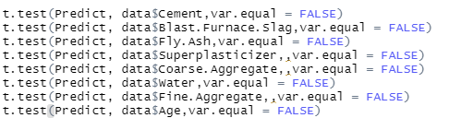
설명모델로써의 성능 측정
주택 가격에 영향을 미치는 강도에 따라 변수들을 순서대로 나열
t-test의 p-value값에 따라
Cement = Water =BlastFurnaceSlag = FlyAsh > Age 순

Slide 10
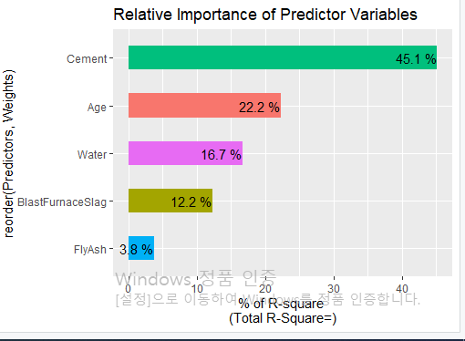
설명모델로써의 성능 측정
주택 가격에 영향을 미치는 강도에 따라 변수들을 순서대로 나열
- R-squard에 따라
- Cement > Age > Water > BlastFurnaceSlag > FlyAsh 순

Slide 11
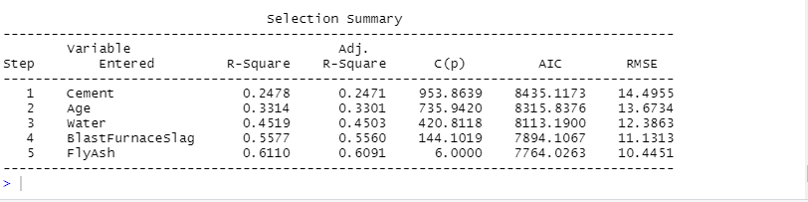
설명모델에서의 변수 선택
forward 방식
- 중요한 변수부터 추가
- 중요도
Cement > Age > water > Blast.Furnace.Slag > Fly.Ash

Slide 12
설명모델에서의 변수 선택
backword 방식
- 중요하지 않은 변수부터 제거
"No variables have been removed from the model."
모든 예측변수가 목표변수에 대해 유의미함을 의미
p-value와 비교하기
p-value 순서 : Cement = Water =BlastFurnaceSlag = FlyAsh > Age 순
동일선상의 p-value가 많음 예측변수가 골고루 유의미함으로써 backword변수 제거가 사용되지 않음

Slide 13
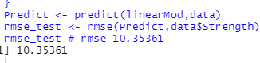

예측모델 생성 및 성능 측정
Cross Validation을 사용하여 Trainset과 TestSet 분리 후 Trainset으로 성능 측정
- TrainSet에 대한 RMSE
rmse_test <- rmse(distPred,data$Strength)
rmse_test
# rmse 21.8252
- 설명모델에 대한 RMSE
예측 정확도 : 77.9%
Notes:
# rmse : 평균 제곱근 오차 ( 오차의 합을 제곱하여 더한것에 루트 ) 낮을수록 정밀도 높음

Slide 14
예측모델 성능 측정
Cross Validation을 사용하여 Trainset과 TestSet 분리 후 Trainset으로 성능 측정
- MinMax정확도 : 76%
- MAPE 값
Notes:
MAPE : 평균 절대 백분율 오차비율 , 정확도를 오차의 백분율로 표시
즉 -> MAPE : 5%이면 예측 값은 평균의 5%를 벗어남

Slide 15
예측모델 성능 측정
Cross Validation하여 LM모델 성능 측정 그래프
CVlm(data = data,
form.lm=Strength ~ .,
m=5, # the number of folds
)
예측값과 실제값의 차의 제곱
오차 : 10~11 사이
Notes:
5번의 Cross validation 실행

